Slide 1

Projet de fin d’études E-Santé: Tabibi
JELLOULI Youness
EL BADRY Mohammed
Encadré par:
O. Alaoui Fdili
Tuteuré par:
Aymane Atigui
8 juin 23
Notes:
Madame la presidente , honorables jurés et cher tuteur
avant d'engager notre présentation, je profite de l’occasion pour remercier du fond du coeur toute personne qui a contribué de près ou de loin à la réalisation de ce projet.
Nou sommes Youness JELLOULI et MOHAMMED EL BADRY, on va vous presenter notre projet de fin d’etude qui porte sur « E-santé TABIBI »,etqui a été encadre par Mr Alaoui Fdili, et tuteuré par Aymane Atigui.

Slide 2
INTRODUCTION
1
Notes:
Nous sommes ravi de vous présenter aujourd'hui notre projet intitulé TABIBI, une application de Gestion des Urgences. Cette expérience a été une occasion unique pour nous de mettre en pratique les connaissances que nous avons acquises au cours des deux années a EST, tout en développant notre capacité à acquérir de nouvelles compétences et connaissances.

Slide 3
01
Cahier des charges
02
Analyse et conception
03
Technologies et outils utilisés
PLAN
04
Réalisation
2
Notes:
Dans cette présentation on abordera le plan suivant
-- on va commencer par
-- puis on passera à
-- ensuite
-- et a la fin on terminera ave

Slide 4
01
Cahier des charges
3
Notes:
Pour la partie de cahier des charges:
-- mon encadrent pendant ce stage m’a demandé d’effectuer une application web , pour répondre à leur besoin de gestion des membres et abonnements.

Slide 5


BESOINS FONCTIONNELS
Le projet est composé de :
Application mobile
Application Web
4
Notes:
Comme besoins fonctionnels :
L’application permet de :
--- gerer des membres, qu’ils sont les gens qu’ils vont s’inscrire dans le club --- gerer les abonnements que les membres vont choisir,
--- gerer les utilisateurs , qu’ils sont les employés responsables pour gere les membres et abonn, ces utilisteurs sont gerer par un utilisateur root
Au sein de ces gestions l’app fournit les operations suivantes!

Slide 6







BESOINS FONCTIONNELS
Urgences
Patients
Médecins
L’application web permet l’administrateur de gérer :
L’application fournit les opérations suivantes:
Ajout
Affichage
Modification
Recherche
5
Notes:
Comme besoins fonctionnels :
L’application permet de :
--- gerer des membres, qu’ils sont les gens qu’ils vont s’inscrire dans le club --- gerer les abonnements que les membres vont choisir,
--- gerer les utilisateurs , qu’ils sont les employés responsables pour gere les membres et abonn, ces utilisteurs sont gerer par un utilisateur root
Au sein de ces gestions l’app fournit les operations suivantes!

Slide 7



BESOINS FONCTIONNELS
Gérer les Récentes consultation
Visualiser l’historique des consultations
Affecter les demandes de consultations aux médecins
L’application web permet le prestataire(intermédiaire) :
6
Notes:
Comme besoins fonctionnels :
L’application permet de :
--- gerer des membres, qu’ils sont les gens qu’ils vont s’inscrire dans le club --- gerer les abonnements que les membres vont choisir,
--- gerer les utilisateurs , qu’ils sont les employés responsables pour gere les membres et abonn, ces utilisteurs sont gerer par un utilisateur root
Au sein de ces gestions l’app fournit les operations suivantes!

Slide 8
BESOINS FONCTIONNELS
L’application mobile permet:
le patient de:
Demander une consultation
Voir la liste des médecins
Visualiser les premiers secours
le médecin de:
Répondre aux consultations
Voir la liste des patients
7
Notes:
Comme besoins fonctionnels :
L’application permet de :
--- gerer des membres, qu’ils sont les gens qu’ils vont s’inscrire dans le club --- gerer les abonnements que les membres vont choisir,
--- gerer les utilisateurs , qu’ils sont les employés responsables pour gere les membres et abonn, ces utilisteurs sont gerer par un utilisateur root
Au sein de ces gestions l’app fournit les operations suivantes!

Slide 9
02
Analyse et Conception
8
Notes:
Pour modeliser ma base de donnees on a adpoté la modelisation Merise

Slide 10
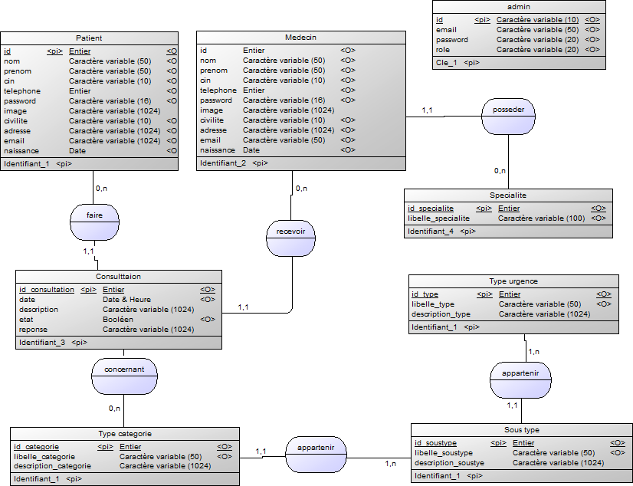
MCD
demander
9
Figure 1 : MCD
Notes:
On peut voir que a travers ce mcd nous arrivons a stocker des donnees relativement les consultations qui sont gerer par un utlisateur du role prestataire et chaque consultation est demander par un patient et reçu par medecin et concerne une categorie,cette derniere appartient a un soutype d’urgence et ce dernier aussi appartient a un type d’urgence,
Et aussi le medecin possede d’une specialité

Slide 11
03
Technologies et outils utilisés
10

Slide 12



TECHNOLOGIES: WEB
HTML5
CSS3
ReactJs
11
Notes:
Pour developper cette app j’ai travailler avec languages suivants:
HTML5 : je l’ai utilisé pour structurer mes pages web
CSS3 : pour decrit des styles pour les docs HTML
JS : pour rendre le pages web plus interactif
SQL : pour créer, gerer mes bases de donnes
PHP : pour rendre mes pages dynamique et les lien avec les bases de donnees

Slide 13


TECHNOLOGIES: Mobile
Tailwind Css
React Native
12
Notes:
Pour developper cette app j’ai travailler avec languages suivants:
HTML5 : je l’ai utilisé pour structurer mes pages web
CSS3 : pour decrit des styles pour les docs HTML
JS : pour rendre le pages web plus interactif
SQL : pour créer, gerer mes bases de donnes
PHP : pour rendre mes pages dynamique et les lien avec les bases de donnees

Slide 14


TECHNOLOGIES: API
MySQL
Laravel
13
Notes:
Pour developper cette app j’ai travailler avec languages suivants:
HTML5 : je l’ai utilisé pour structurer mes pages web
CSS3 : pour decrit des styles pour les docs HTML
JS : pour rendre le pages web plus interactif
SQL : pour créer, gerer mes bases de donnes
PHP : pour rendre mes pages dynamique et les lien avec les bases de donnees

Slide 15







OUTILS UTILISÉS
Visual Studio Code
PowerAMC
XamppServer
HeidiSQL
GitHub
Git
Postman
14
Notes:
Aussi j’ai travailler avec outils suivants:
Wamp : ensemble des logiciels permettant de mettre en place un serveur web local
MySQL : visualiseur et editeur des bases donnes
VS code : editeur de texte lequel je l’utilisé pour coder
PowerAMC : pour generer les modeles merise d’une facon automatique

Slide 16
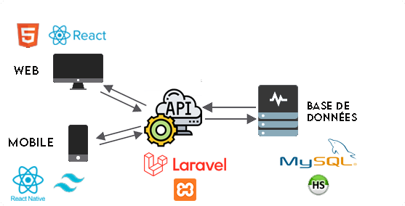
STYLE ARCHITECTURAL
Figure 3 : STYLE ARCHITECTURAL
15
Notes:
Dans la Figure suivant nous présentons l’architecture générale de l’application, mettant en évidence les technologies clés utilisées.
Cette architecture se compose d’une API Laravel comme backend,
d’une base de données MySQL pour la gestion des données,
ainsi que de l’utilisation de React et React Native pour le développement du frontend
Au coeur de cette architecture, l’API Laravel joue un rôle central en traitant les requêtes des clients,
en interagissant avec la base de données MySQL
et en fournissant les données nécessaires aux clients.
Pour exécuter cette API Laravel et gérer la base de données MySQL,
on a utiliser Xampp qui regroupe Apache, MySQL, PHP et d’autres composants nécessaires pour créer un environnement de développement web local.
Le frontend de l’application est développé à l’aide de React pour la version web et React Native pour la version mobile.
Cette architecture offre une séparation claire entre le backend et le frontend,
permettant une évolutivité, une maintenabilité et une réutilisabilité améliorées de l’application. Elle favorise également
le développement rapide d’interfaces utilisateur attrayantes et réactives tant pour les navigateurs web
que pour les applications mobiles.

Slide 17
05
Démonstration
16

Slide 18
CONCLUSION
17
Notes:
Cette expérience fut beaucoup plus enrichissante que on ne l’aura pensé .En effet, la problématique du projet était stimulante et nous avons permis de faire appel à des connaissances théoriques variées. Mais cela ne fut pas sans difficultés. On a démarré ce projet en ayant peu de connaissances dans le domaine. Au final, je tiens à renouveler les remerciements à l’ensemble des personnes qui ont veillé de loin ou de près au bon de réalisation de projet.

Slide 19
MERCI POUR VOTRE ATTENTION!
18

